Slide 1
ทางการบริหารจัดการบริการสร้างเสริมสุขภาพและป้องกันโรค ที่เป็นปัญหาพื้นที่ระดับเขต/จังหวัด (PPA) ปีงบประมาณ 2562

Slide 2
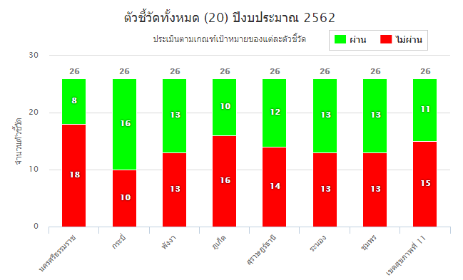
การดำเนินงาน PPA&QOF

Slide 3
การดำเนินงาน PPA&QOF
ตัวชี้วัดQOF | นครศรีฯ | กระบี่ | พังงา | ภูเก็ต | สุราษฎร์ | ระนอง | ชุมพร
เด็กแรกเกิดน้ำหนักน้อยกว่า 2,500 กรัม (ไม่เกินร้อยละ 9) | 5.78 | 4.92 | 5.01 | 4.85 | 5.59 | 6.59 | 7.49
ความครอบคลุมการคัดกรองพัฒนาการ ในเด็กปฐมวัย (42 เดือน) (ไม่น้อยกว่าร้อยละ 70) | 58.34 | 86.73 | 72.83 | 60.39 | 65.78 | 87.84 | 66.05
การตรวจพบสงสัยพัฒนาการล่าช้า ในเด็กปฐมวัย (42 เดือน) (ไม่น้อยกว่าร้อยละ 20) | 19.20 | 49.93 | 39.34 | 23.27 | 26.98 | 39.01 | 40.02
ความครอบคลุมของเด็กปฐมวัย (42 เดือน) ได้รับการชั่งน้ำหนัก วัดส่วนสูง (ไม่น้อยกว่าร้อยละ 70) | 94.44 | 99.79 | 14.18 | 13.01 | 12.83 | 7.96 | 99.18
เด็กปฐมวัย (42 เดือน) สูงดีสมส่วน (ไม่น้อยกว่าร้อยละ 50) | 56.85 | 50.77 | 64.21 | 68.15 | 59.40 | 66.02 | 57.07
ความครอบคลุมของเด็กวัยเรียน (ป.6) ได้รับการชั่งน้ำหนัก วัดส่วนสูง (ไม่น้อยกว่าร้อยละ 70) | 76.65 | 84.54 | 77.67 | 91.80 | 80.21 | 77.53 | 79.69
เด็กวัยเรียน (ป.6) สูงดีสมส่วน (ไม่น้อยกว่าร้อยละ 56) | 58.17 | 60.74 | 59.46 | 59.42 | 57.29 | 61.04 | 59.03
เด็กวัยเรียน (ป.6) ได้รับการคัดกรองสุขภาพช่องปาก (ไม่น้อยกว่าร้อยละ 70) | 53.29 | 81.56 | 68.06 | 65.15 | 59.82 | 62.27 | 67.43
เด็กวัยเรียน (ป.6) ฟันดีไม่มีผุ (cavity free) (ไม่น้อยกว่าร้อยละ 60) | 73.04 | 72.77 | 67.29 | 86.44 | 73.30 | 65.22 | 72.73

Slide 4
การดำเนินงาน PPA&QOF
ตัวชี้วัดQOF | นครศรีฯ | กระบี่ | พังงา | ภูเก็ต | สุราษฎร์ | ระนอง | ชุมพร
ความครอบคลุมการคัดกรองดัชนีมวลกายในวัยทำงาน อายุ 30-44 ปี (ไม่น้อยกว่าร้อยละ 50) | 54.15 | 70.70 | 61.45 | 32.88 | 61.44 | 73.77 | 60.13
วัยทำงาน อายุ 30-44 ปี มีค่าดัชนีมวลกายปกติ (ไม่น้อยกว่าร้อยละ 47) | 46.86 | 55.49 | 46.26 | 57.36 | 46.49 | 47.98 | 48.42
ตัวชี้วัด QOF จังหวัดชุมพรไม่ผ่าน 2ตัวชีวัด คือ
1.ความครอบคลุมการคัดกรองพัฒนาการ ในเด็กปฐมวัย (42 เดือน)
2.เด็กวัยเรียน (ป.6) ได้รับการคัดกรองสุขภาพช่องปาก

Slide 5
การดำเนินงาน PPA&QOF
ตัวชี้วัดค่าK | นครศรีฯ | กระบี่ | พังงา | ภูเก็ต | สุราษฎร์ | ระนอง | ชุมพร
ความครอบคลุมการคัดกรองพัฒนาการ ในเด็ก 9, 18, 30 และ 42 เดือน (ไม่น้อยกว่าร้อยละ 70) | 63.38 | 86.89 | 74.10 | 58.11 | 68.15 | 86.73 | 65.89
การตรวจพบสงสัยพัฒนาการล่าช้า ในเด็ก 9, 18, 30 และ 42 เดือน (ไม่น้อยกว่าร้อยละ 20) | 17.11 | 45.00 | 32.75 | 21.50 | 25.78 | 33.93 | 38.85
ความครอบคลุมของเด็ก 0-5 ปี ได้รับการชั่งน้ำหนัก วัดส่วนสูง (ไม่น้อยกว่าร้อยละ 70) | 63.16 | 97.56 | 93.48 | 84.06 | 93.95 | 91.99 | 92.35
เด็ก 0-5 ปี สูงดีสมส่วน (ไม่น้อยกว่าร้อยละ 50) | 32.47 | 57.82 | 54.70 | 45.70 | 57.66 | 48.27 | 49.22
ผู้สูงอายุได้รับการประเมินความสามารถในการทำกิจวัตรประจำวัน (ADL) (ไม่น้อยกว่าร้อยละ 80) | 49.24 | 73.10 | 60.29 | 46.06 | 73.67 | 62.16 | 59.55
ผู้สูงอายุได้รับการคัดกรอง Geriatic Syndrome ทั้ง 4 ข้อ (ไม่น้อยกว่าร้อยละ 40) | 23.69 | 56.66 | 28.91 | 22.07 | 57.83 | 54.37 | 46.42

Slide 6
การดำเนินงาน PPA&QOF
ตัวชี้วัด PPA | นครศรีฯ | กระบี่ | พังงา | ภูเก็ต | สุราษฎร์ | ระนอง | ชุมพร
เด็กไทยช่วงวัย 9,18,30 และ 42 เดือนที่ตรวจพบสงสัยพัฒนาการล่าช้า ได้รับการส่งเสริม กระตุ้น แก้ไขและติดตามภายใน 30 วัน (ไม่น้อยกว่าร้อยละ 60) | 37.19 | 53.24 | 33.55 | 42.94 | 45.68 | 53.23 | 30.61
หญิงตั้งครรภ์คนไทยทุกสิทธิ ได้รับการอัลตร้าซาวด์อย่างน้อย 1 ครั้ง (ไม่น้อยกว่าร้อยละ 60) | 61.11 | 59.21 | 31.58 | 67.54 | 64.79 | 40.80 | 72.02
เด็กนักเรียนชั้นประถมศึกษาปีที่ 1 ได้รับการเคลือบหลุมร่องฟันสำหรับฟันกรามถาวรซี่ที่ 6 โดยวัสดุเคลือบหลุมร่องฟัน (sealant) (ไม่น้อยกว่าร้อยละ 15) | 7.52 | 5.49 | 25.44 | 3.95 | 5.26 | 8.96 | 10.31
ตัวชี้วัด PPA จังหวัดชุมพรไม่ผ่าน 2ตัวชีวัด คือ
1.เด็กไทยช่วงวัย 9,18,30 และ 42 เดือนที่ตรวจพบสงสัยพัฒนาการล่าช้า
ได้รับการส่งเสริม กระตุ้น แก้ไขและติดตามภายใน 30 วัน
2.เด็กนักเรียนชั้นประถมศึกษาปีที่ 1 ได้รับการเคลือบหลุมร่องฟันสำหรับ
ฟันกรามถาวรซี่ที่ 6 โดยวัสดุเคลือบหลุมร่องฟัน (sealant)

